Slide 1


OHJELMA:
17:30 KAHVITARJOILU
17:45 ALOITUS
NUOKKARIN ESITTELY
”MITÄ KUULUU”- KESKUSTELUIDEN YHTEENVETO
18:10 KOULUN OSIO
TERVEYDENHOITAJAN JA KURAATTORIN PALVELUT
NÄKYMÄ-TYÖKALU
18:30 INFOA SÄHKÖTUPAKASTA JA NIKOTIINIPUSSEISTA
18:50 KESKUSTELUA JA KYSYMYKSIÄ
19:00 LOPETUS
MAHDOLLISUUS TUTUSTUA NUOKKARIN TILOIHIN
KAAKKURIN 8LK.
VANHEMPAINILTA 13.3.2025

Slide 2




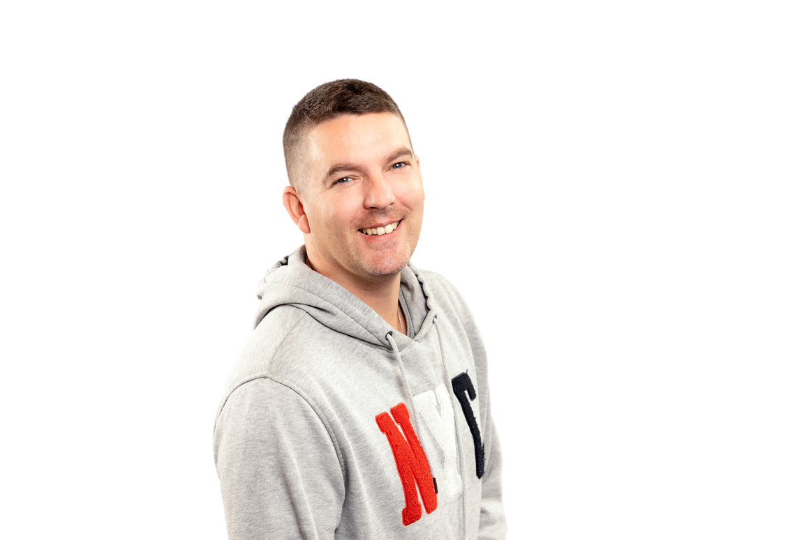




kaakkurin nuorisotila
YLÄKOULULAISTEN AUKIOLOAJAT TI-PE KLO 16.30-20.00.
NUOKKARI ON AUKI NOIN KERRAN KUUSSA LAUANTAISIN KLO 14.00-22.00. LISÄKSI PIDENNETTY PERJANTAI N. KERRAN KUUSSA KLO 16.30-22.00
NUOKKARILLA PELITOIMINTAA, KÄDENTAITOJA, SKABOJA, SALIPELEJÄ, HENGAILUA.
ILMAINEN CAFE 1X/VIIKKO, LAUANTAISIN ILMAINEN CAFE + RUOKA
NUOKKARI ON TÄYSIN PÄIHTEETÖN TILA
SYRJINNÄSTÄ VAPAA ALUE
KASVATUKSELLINEN OTE

Slide 3















Löydä Kaakkurin nuokkari somesta!
@kaakkurin_nuorisotalo
044 703 8244
@kaakkurin_nuorisotalo
@oulupelaa
@Kaakkurint
Kaakkurin lasten- ja nuortentalo

Slide 4



MITÄ KUULUU KESKUSTELUT
5 LUOKKAA, N. 109 OPPILASTA.
1-2 VIIKKOA/LUOKKA.
1 OHJAAJA KESKUSTELEMASSA NUOREN KANSSA.
KAIKKI HAASTATELTU MAHDOLLISUUKSIEN MUKAAN.
OHJAAJAT KIRJANNEET LUOKASTA ILMIÖITÄ YLÖS YLEISELLÄ TASOLLA.
LUOKANVALVOJAN KANSSA KÄYTY LÄPI KESKUSTELUISSA NOUSSEET ILMIÖT.

Slide 5
KESKUSTELURUNKO
KOULU
KUINKA JAKSAT KOULUSSA? OLETKO VÄSYNYT KOULUSSA?
KOETKO, ETTÄ SINULLA ON PAINEITA KOULUMENESTYKSESTÄ?
KIUSATAANKO SINUA?
VIIHDYTKÖ KOULUSSA? MILLAINEN ON LUOKAN ILMAPIIRI?
KUINKA PARANTAISIT KOULUVIIHTYVYYTTÄ?
ONKO KOULUSSA JOKU AIKUINEN, JOLLE VOIT KERTOA HUOLISTA / VAIKEISTA ASIOISTA?
VAPAA-AIKA
ONKO SINULLA KAVEREITA?
PYSTYTKÖ PUHUMAAN/JUTTELEMAAN HEIDÄN KANSSAAN LUOTTAMUKSELLISESTI?
KUINKA VIETÄT VAPAA-AIKAASI?
TIEDÄTKÖ NUOKKARITOIMINNASTA?
TERVEYS JA HYVINVOINTI
NUKUTKO MIELESTÄSI TARPEEKSI?
SYÖTKÖ SÄÄNNÖLLISESTI?
SYÖTKÖ KOULUSSA? MAISTUUKO KOULURUOKA?
LIIKUTKO TARPEEKSI?
RUUTUAIKA?
KUINKA PALJON AIKAA VIETÄT SOMESSA?
OLETKO SAANUT/NÄHNYT
EPÄASIALLISIA KOMMENTTEJA SOMESSA?
PERHE
ONKO TEILLÄ YHTEISTÄ AIKAA PERHEEN KANSSA?
PYSTYTKÖ PUHUMAAN KOTONA ASIASTA KUIN ASIASTA?
MINKÄLAISET VÄLIT TEILLÄ ON PERHEENJÄSENTEN KESKEN?

Slide 6


KESKUSTELUJEN YHTEENVETO
KOULU
VAPAA-AIKA
OSA KOKEE VÄSYMYSTÄ KOULUPÄIVÄN AIKANA
USEAT NUORET JÄTTÄVÄT KOULURUUAN SYÖMÄTTÄ TAI SYÖVÄT VAIN LEIPÄÄ. OSA KÄY MYÖS OSTAMASSA KAUPASTA EVÄSTÄ KOULUPÄIVÄKSI.
KIUSAAMISTA ON OLLUT JONKIN VERRAN, MUTTA SIIHEN ON PUUTUTTU.
USEAMMAN LUOKAN TUNNEILLA ON KOETTU LEVOTTOMUUTTA.
YLEISESTI OPPILAILLA VAIKUTTAA OLEVAN VAKAA JA HYVINVOIVA ARKI, JOSSA ON MUKANA NIIN KAVEREITA, TEKEMISTÄ, HARRASTUKSIA JA HYVÄT VÄLIT PERHEEN JÄSENTEN KANSSA.
POIKKEUKSIA TÄHÄN TIETENKIN ON.

Slide 7


KESKUSTELUJEN YHTEENVETO
PERHE
TERVEYS JA HYVINVOINTI
USEIMMILLA KOTONA ON HYVÄT VÄLIT JA NUORET PYSTYVÄT PUHUMAAN ASIOISTA KOTONA. OSA KUITENKIN KOKEE, ETTÄ VANHEMMILLE EI VOI KAIKESTA KERTOA.
OSA NUORISTA TOIVOI, ETTÄ PERHE VIETTÄISI ENEMMÄN YHTEISTÄ AIKAA JA YHTEISTÄ TEKEMISTÄ OLISI ENEMMÄN.
VALTAOSALLA NUORISTA ON PALJON KAVEREITA JA KAVEREIDEN KANSSA PYSTYI PUHUMAAN ASIOISTA KUIN ASIOISTA. KAVEREIDEN KANSSA VIETETÄÄN PALJON AIKAA.
HARRASTUKSIA LÖYTYI USEALLA.
VAPAA-AJALLA HENGAILLAAN KAVEREIDEN KANSSA.
RUUTUAIKA ON OSALLA TODELLA KORKEA (JOPA 10H)

